Slide 1

系统设计和数据库设计
System and database
进一步对本APP进行设计，按照市场调研的需求分析，进一步进行系统设计和数据库设计
Created by 比奇堡的小机灵鬼

Slide 2
数据库之前，都必须设计好数据库，包括将要存储的数据的类型，数据之间的相互关系，数据的约束形式。数据库设计的好坏是一-个关键 。在进行项目开发时，数据库的设计相当于整个系统的基建工程，同时为了后续的数据库维护工作提供了良好的使用说明，也可以作为未来版本升级时的重要参考资料。数据库设计的目标是建立一个合适的数据模型。这个数据模型应当是满足用户要求，既能合理地组织用户需要的所有数据，又能支持用户对数据的的所有处理功能。并且要具有较高的范式,数据完整性好，效益高，便于理解和维护，没有数据冲突。同时为了更好的便于开发，我们同样需要在构建数据库设计说明书时对字段添加说明供给开发人员更好的观看
引言introduction
No one indebted for others,while many people don't know how to cherish others

Slide 3
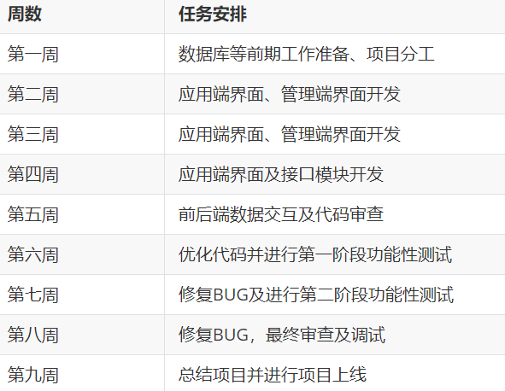
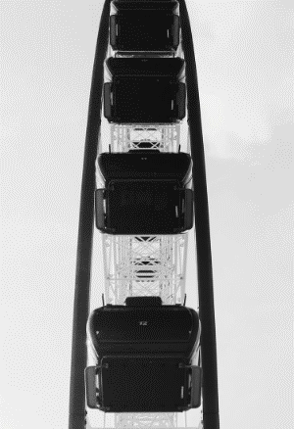
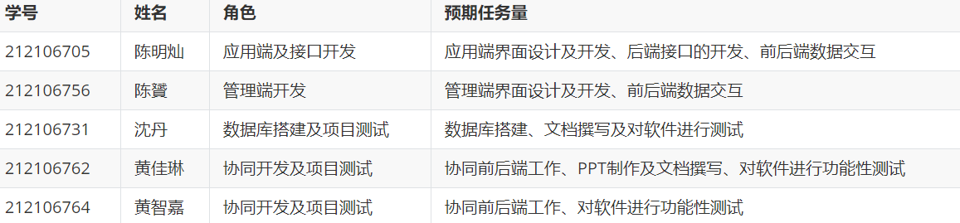
项目安排
分工安排与预期安排
OUR COMPANY
成员分工

Slide 4

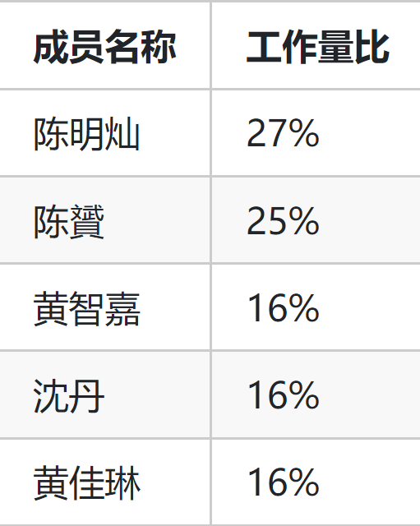

Member contribution ratio
成员贡献比

Slide 5




The system design
系统
设计
总体设计：
(1)需求规定
(2)运行环境
计算机硬件：CPU :2.0Hz
内存:2GB
硬盘:50GB
操作系统：WINDOWS
编译程序：JAVA
手机版本：安卓系统6.0以上，IOS系统8.0以上
网络通信：2MBb宽带

Slide 6
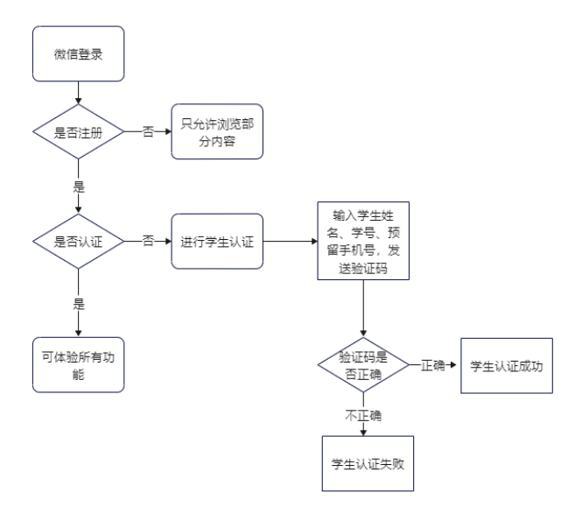
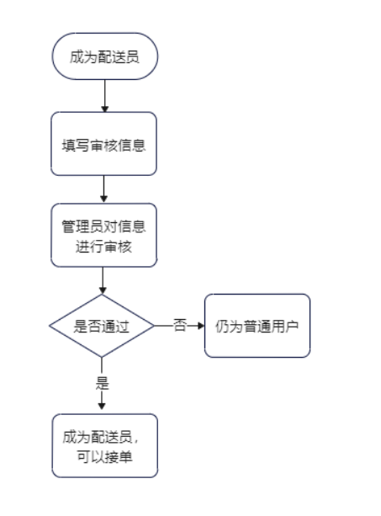
基本系统设计概念和处理流程
Design concept and basic flow
学生注册
配送员注册

Slide 7

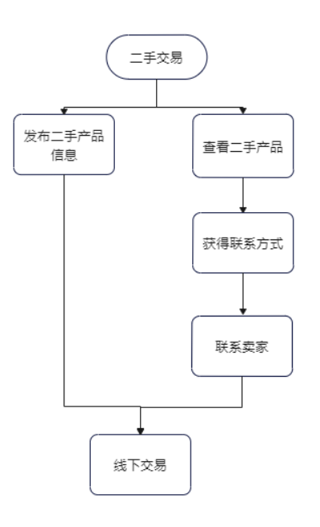
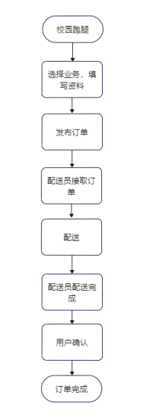
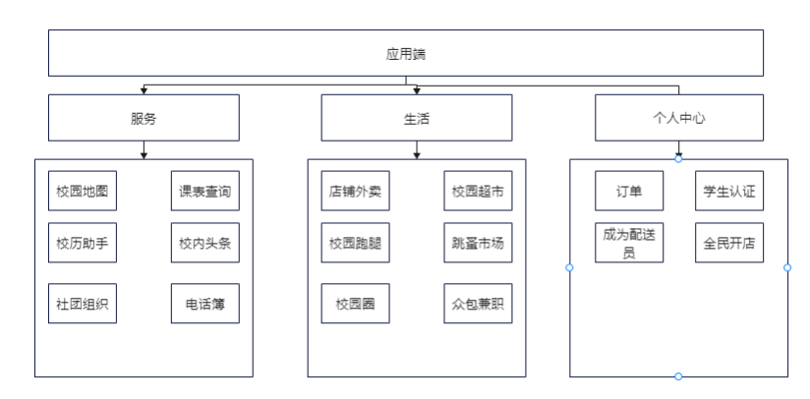
设计概念和处理流程（续）
OUR COMPANY

Slide 8
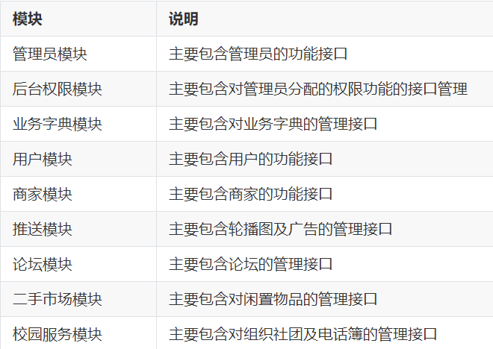

系统设计
OUR COMPANY
Interface design
接口设计
(1)用户接口
用户登录：用户通过账号密码登录，若账号或密码有错误，则会在对应的输入框后进行提示
学生认证：用户输入自己的学号，姓名，预留手机号，通过手机号获取验证码来进行学生认证，若所填信息与学校系统内预留信息不用则无法认证通过
(2)外部接口
Android兼容的所有手机
支持WiFi正常连接并且具有蓝牙功能 有摄像功能,支持拍摄及上传照片
Android版本6.0或以上 IOS微信（WeChat）版本8.0.20或以上
微信支付接口

Slide 9
Function Description
管理功能描述
数据库设计
系统管理
用户管理
商家管理
推送管理
论坛管理
二手市场管理
校园服务
用户无权限，后台由专门的人员操作工作
管理用户，后台统计用户数量和维护用户
管理商家店铺进行及时整改
主页面及时对于新资讯进行推送
用户用于交流的平台，互相交换信息
用户交易平台，管理交易信息
用户自定义选择校园服务

Slide 10
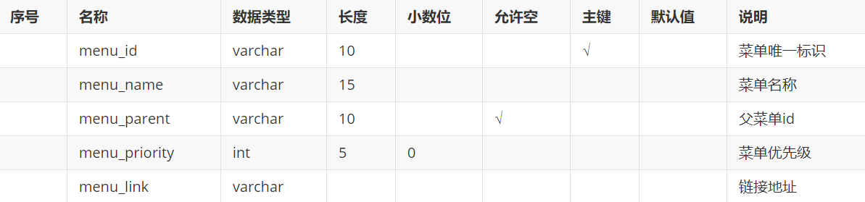


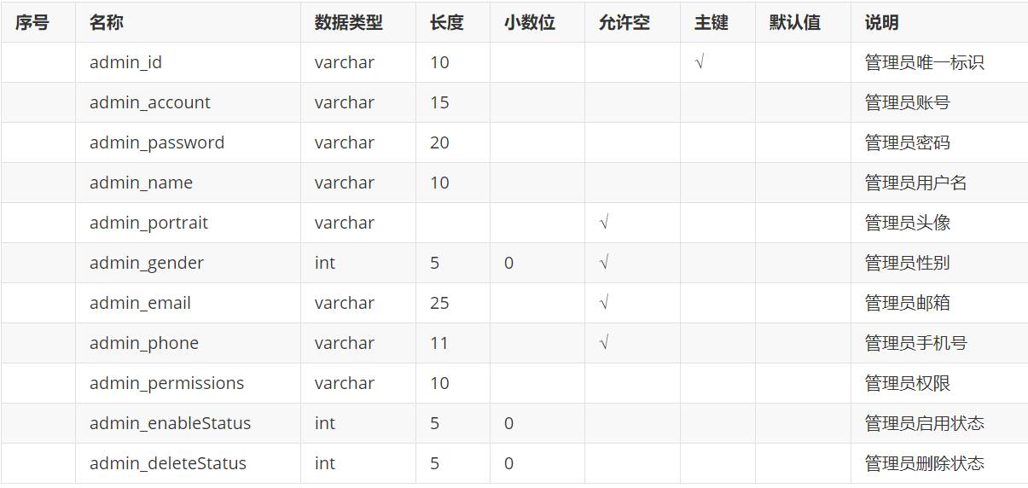
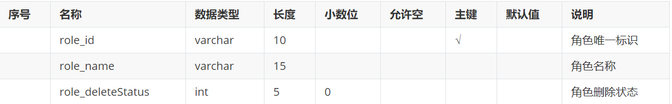
管理员表
The administrator table
菜单表
The menu list
系统管理
角色表
Character sheet

Slide 11
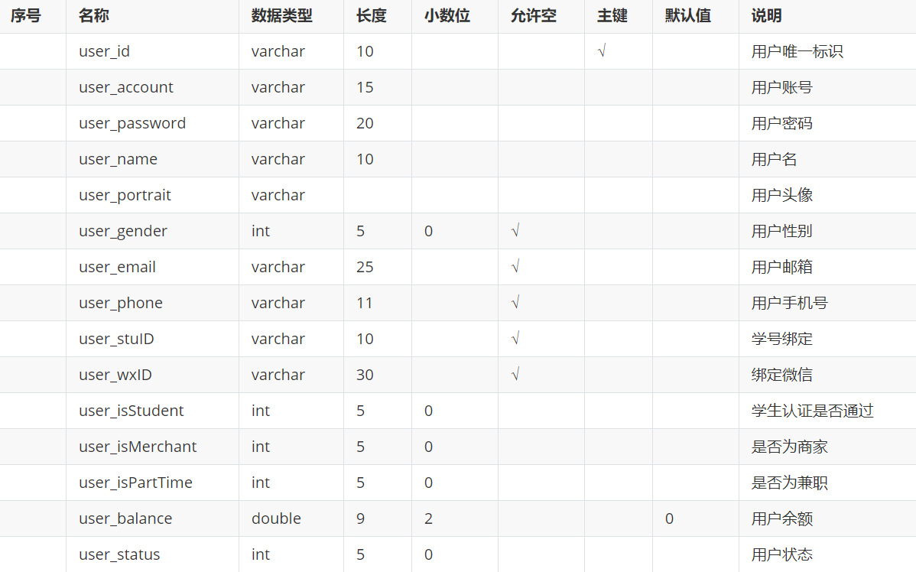
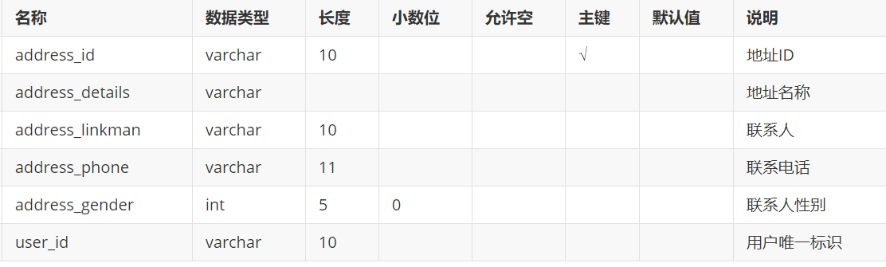
用户管理
User management
您的内容打在这里，或者通过复制您的文本后，在此框中选择粘贴，并选择只保留文字。在此录入上述图表的综合描述说明，在此录入上述图综合容表的打在这里。
您的内容打在这里，或者通过复制您的文本后，在此框中选择粘贴，并选择只保留文字。在此录入上述图表的综合描述说明，在此录入上述图综合容表的打在这里。
地址表
用户表

Slide 12
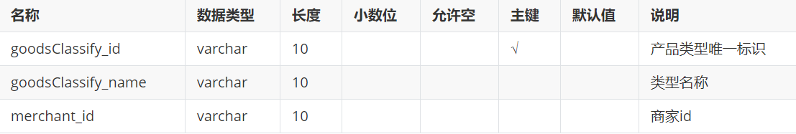
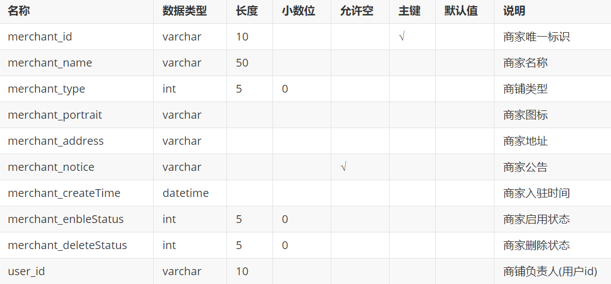
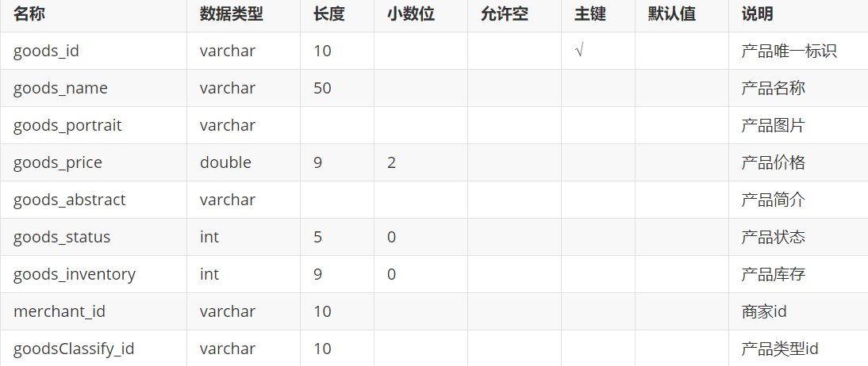
产品类型表
商家管理
Business management
商家表
产品表

Slide 13
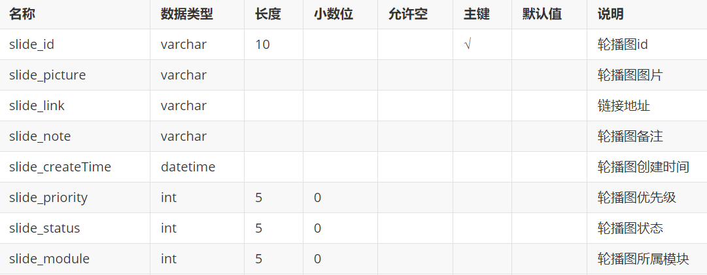
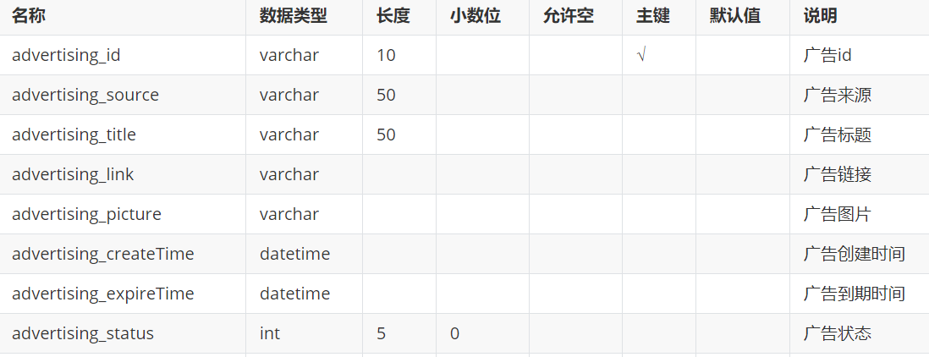
推送管理
Push the management
轮播图表
广告表

Slide 14
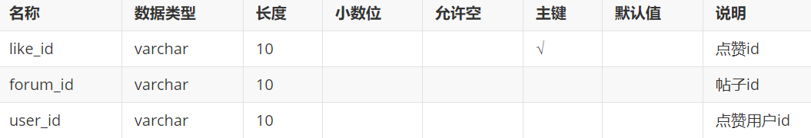
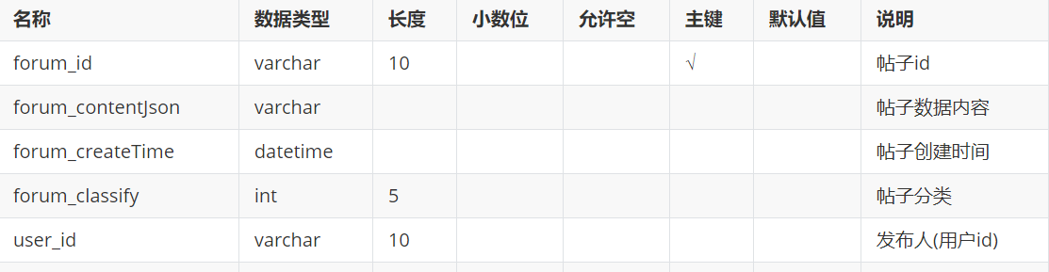
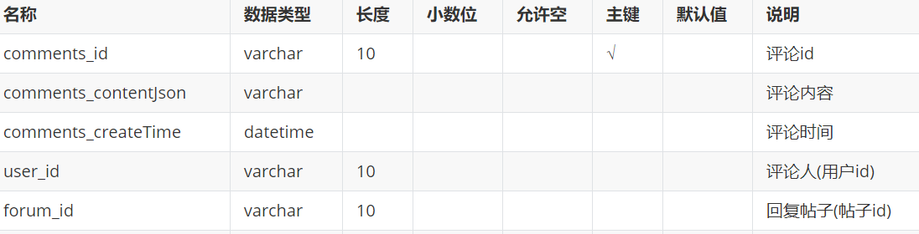
点赞表
论坛管理
BBS
management
论坛表
评论表

Slide 15
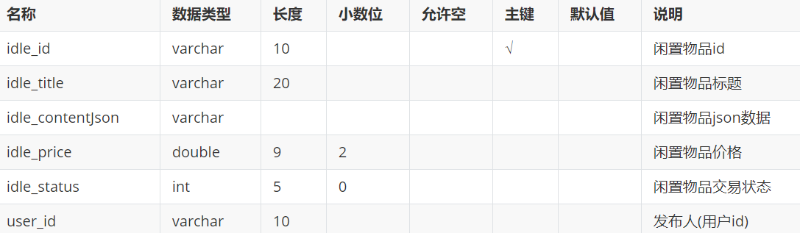
二手市场管理Second-hand market management
闲置物品表
At the touch of love everyone becomes a poet.

Slide 16
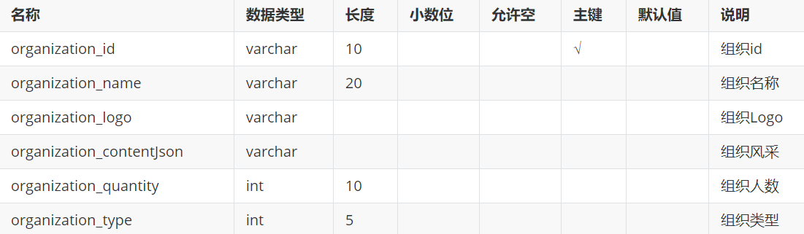
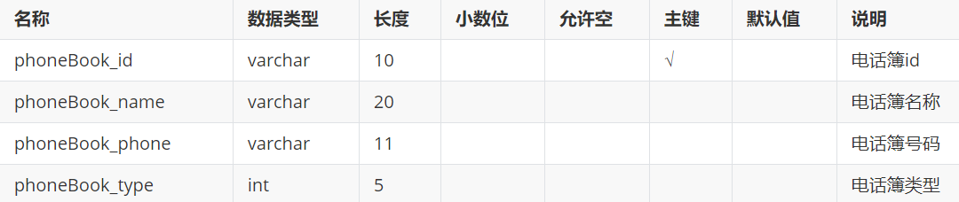
组织表
电话簿表
校园服务
Campus services

Slide 17
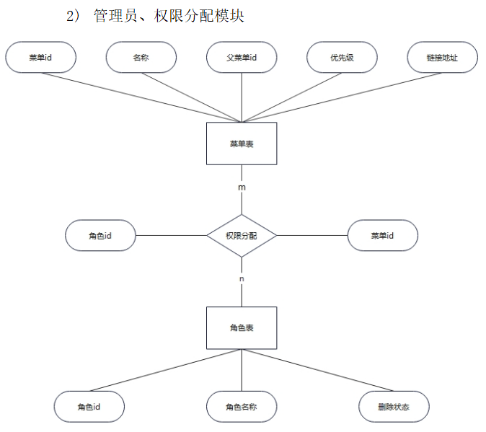
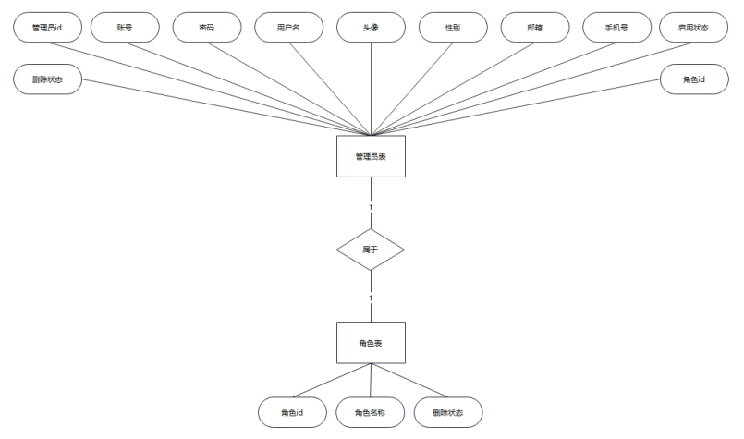
数据库设计E-R图（部分）
E-r diagram

Slide 18
谢谢观赏
THANK YOU
Created by 比奇堡的小机灵鬼

